Slide 1
ความคิดเห็นของประชาชนเกี่ยวกับระบบผลิตน้ำประปาแบบผิวดิน
ในเขตเทศบาลนครสมุทรสาคร จังหวัดสมุทรสาคร
จัดทำโดย
ผศ. พีรญา เชตุพงษ์
ผศ. พัชรีพรรณ ตรีศักดิ์ศรี
ผศ. สิริรัตน์ วงษ์สำราญ

Slide 2
บทที่ 1 บทนำ
ความสำคัญของปัญหา
ความมุ่งหมายของการวิจัย
ความสำคัญของการวิจัย
ขอบเขตของการวิจัย
ประชากรและกลุ่มตัวอย่าง
กรอบแนวคิดในการวิจัย
สมมติฐานในการวิจัย
นิยามศัพท์เฉพาะ

Slide 3
ความสำคัญของปัญหา
ประชากรของประเทศไทยเพิ่มขึ้น ทำให้มีความต้องการใช้น้ำเพิ่มขึ้น
รัฐบาลกำหนดแผนพัฒนาเศรษฐกิจและสังคม ให้พัฒนาน้ำใต้ดินมาใช้
ภาครัฐและเอกชน นำน้ำบาดาลมาผลิตเป็นน้ำประปา
ปัญหา :-
① น้ำบาดาลสูบขึ้นมาใช้มากกว่าปริมาณน้ำบนผิวดินจะไหลลงทดแทน
② คุณภาพน้ำเปลี่ยนแปลง (เนื่องจากน้ำเค็มไหลเข้าสู่ชั้นน้ำบาดาล)
③ แผ่นดินทรุดตัว
กระทรวงทรัพยากรธรรมชาติและสิ่งแวดล้อม ประกาศเขตวิกฤตการณ์น้ำบาดาลอันดับ 1
(กรุงเทพมหานคร ปทุมธานี สมุทรปราการ สมุทรสาคร)

Slide 4
ความสำคัญของปัญหา (ต่อ)
ปัญหาในจังหวัดสมุทรสาคร :-
➢ เกิดปัญหาแผ่นดินทรุดตัว (การสูบน้ำบาดาลมาผลิตน้ำประปา)
➢ ถูกประกาศเป็นเขตวิกฤตการณ์น้ำบาดาล อันดับ 1
เทศบาลนครสมุทรสาคร ต้องเปลี่ยนแหล่งผลิตน้ำประปา
สำรวจพื้นที่แหล่งน้ำและก่อสร้างระบบผลิตน้ำประปาแบบผิวดิน
ได้แหล่งน้ำ คลองระบายน้ำชลประทาน D7
พรบ.ข้อมูลข่าวสารของราชการ พ.ศ. 2540 มาตรา 59
“การจะดำเนินโครงการหรือกิจกรรมใด ๆ ที่อาจส่งผลกระทบต่อคุณภาพสิ่งแวดล้อม สุขภาพอนามัย คุณภาพชีวิต หรือส่วนได้ส่วนเสียสำคัญอื่นใด” ต้องรับฟังความคิดเห็นของประชาชนก่อน

Slide 5
ความมุ่งหมาย
ของการวิจัย
ศึกษาความคิดเห็นของประชาชนเกี่ยวกับ การสร้างระบบผลิตน้ำประปาแบบผิวดิน
ในเขตเทศบาลนครสมุทรสาคร จังหวัดสมุทรสาคร
ศึกษาความต้องการของประชาชนเกี่ยวกับ การสร้างระบบผลิตน้ำประปาแบบผิวดิน
ในเขตเทศบาลนครสมุทรสาคร จังหวัดสมุทรสาคร
ศึกษาความสัมพันธ์ระหว่าง
การรับรู้ปัญหาเกี่ยวกับการสร้างระบบผลิต
น้ำประปา
การรับรู้ข้อมูลข่าวสารเกี่ยวกับการสร้าง
ระบบผลิตน้ำประปา
การมีส่วนร่วมรับผิดชอบในกิจการผลิต
น้ำประปากับความคิดเห็นของประชาชน
เกี่ยวกับการสร้างระบบผลิตน้ำประปาแบบผิวดิน
ในเขตเทศบาลนครสมุทรสาคร
จังหวัดสมุทรสาคร

Slide 6
ความสำคัญ
ของการวิจัย
ทราบความคิดเห็นของประชาชนเกี่ยวกับการสร้างระบบผลิต
น้ำประปาแบบผิวดินในเขตเทศบาลนครสมุทรสาคร จังหวัดสมุทรสาคร
ทราบความต้องการของประชาชนเกี่ยวกับการสร้างระบบผลิต
น้ำประปาแบบผิวดินในเขตเทศบาลนครสมุทรสาคร จังหวัดสมุทรสาคร
เพื่อนำข้อมูลที่ได้ไปประกอบการพิจารณาขอรับเงินงบประมาณสนับสนุน
จากรัฐบาลในการดำเนินโครงการเปลี่ยนแหล่งน้ำดิบและปรับปรุงท่อจ่ายน้ำประปาในเขตเทศบาลนครสมุทรสาคร จังหวัดสมุทรสาคร
เพื่อให้ประชาชนในเขตเทศบาลนครสมุทรสาครมีน้ำประปา
ที่มีคุณภาพและเพียงพอสำหรับการอุปโภคบริโภคในอนาคตอย่างยั่งยืน
เพื่อเป็นแนวทางในการดำเนินโครงการเปลี่ยนแหล่งน้ำดิบ
และปรับปรุงท่อจ่ายน้ำประปาในเขตเทศบาลของจังหวัดสมุทรสาคร
และจังหวัดอื่น ๆ ต่อไป

Slide 7
ขอบเขต
ของการวิจัย
ประชาชนที่เป็นสมาชิกในชุมชน 32 แห่ง
บ้านพักอาศัยในเขตเทศบาล จังหวัดสมุทรสาคร
ปี พ.ศ. 2548 จำนวน 9,712 หลังคาเรือน
ประชากร
ประชาชนที่เป็นสมาชิกในชุมชน 32 แห่ง
บ้านพักอาศัยในเขตเทศบาล จังหวัดสมุทรสาคร จำนวน 2,917 หลังคาเรือน
ใช้เกณฑ์ร้อยละ 30 ของจำนวนประชากร
ใช้วิธีการสุ่มแบบสะดวก (Convenience Sampling)
กลุ่มตัวอย่าง

Slide 8
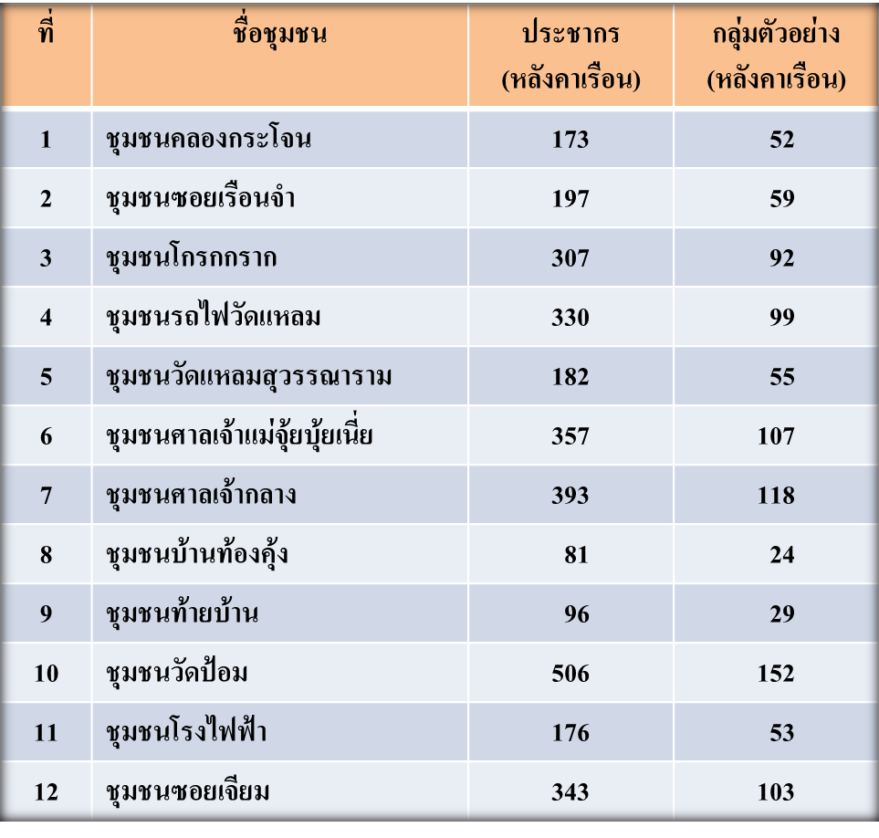
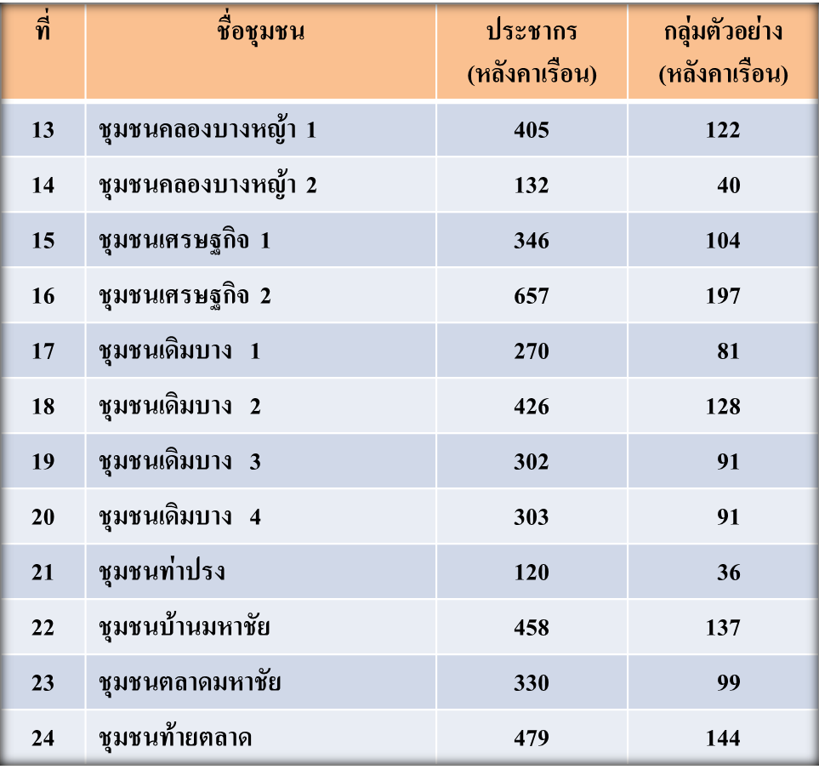
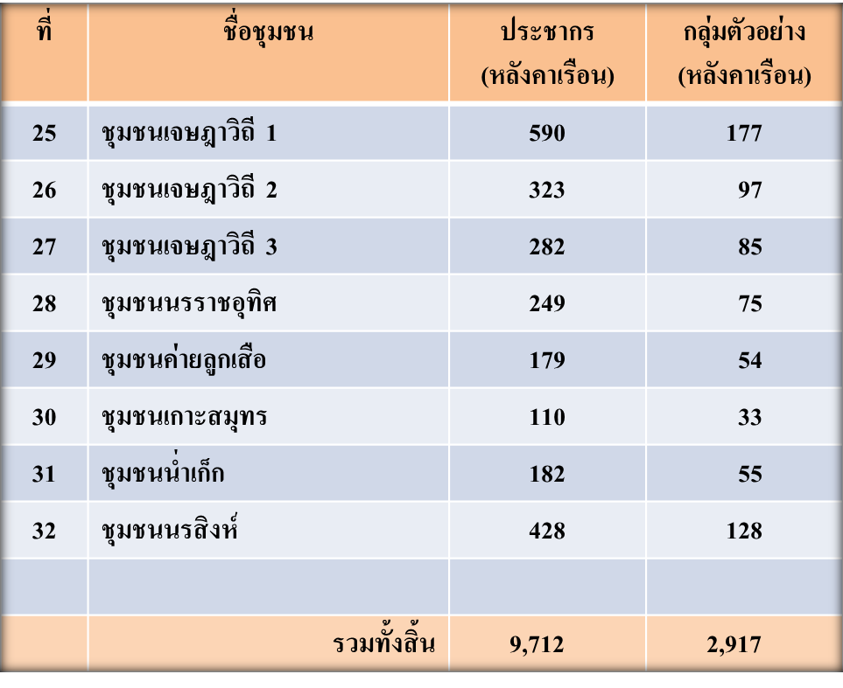
ตารางแสดง จำนวนประชากรและกลุ่มตัวอย่าง จำแนกการแบ่งชุมชนในเขตเทศบาลนครสมุทรสาคร
ที่มา : เทศบาลนครสมุทรสาคร. (2548)
สถิติจำนวนประชากร
เขตเทศบาลนครสมุทรสาคร

Slide 9
กรอบแนวคิดในการวิจัย
ตัวแปรอิสระ
ตัวแปรตาม
ปัจจัยสนับสนุน
➢การรับรู้ปัญหาเกี่ยวกับการสร้าง
ระบบผลิตน้ำประปา
➢การรับรู้ข้อมูลข่าวสารเกี่ยวกับ
การสร้างระบบผลิตน้ำประปา
➢การมีส่วนร่วมรับผิดชอบ
ในกิจการผลิตน้ำประปา
ความคิดเห็นของประชาชน
เกี่ยวกับการสร้างระบบผลิต
น้ำประปาแบบผิวดิน
ความต้องการของประชาชนเกี่ยวกับการสร้างระบบผลิต
น้ำประปาแบบผิวดิน
ปัจจัยส่วนบุคคล
➢สถานภาพในครอบครัว
➢อายุ
➢อาชีพ
➢ระดับการศึกษา
➢รายได้ของครอบครัว
➢ระยะเวลาที่อาศัยอยู่ในชุมชน

Slide 10
สมมติฐาน
การวิจัย
1. การรับรู้ปัญหาเกี่ยวกับการสร้างระบบผลิตน้ำประปา
มีความสัมพันธ์ทางบวกกับความคิดเห็นของประชาชน
เกี่ยวกับการสร้างระบบผลิตน้ำประปาแบบผิวดิน
ในเขตเทศบาลนครสมุทรสาคร จังหวัดสมุทรสาคร
2. การรับรู้ข้อมูลข่าวสารเกี่ยวกับการสร้างระบบผลิต
น้ำประปา มีความสัมพันธ์ทางบวกกับความคิดเห็น
ของประชาชนเกี่ยวกับการสร้างระบบผลิตน้ำประปา
แบบผิวดินในเขตเทศบาลนครสมุทรสาคร
จังหวัดสมุทรสาคร
3. การมีส่วนร่วมรับผิดชอบในกิจการผลิตน้ำประปา
มีความสัมพันธ์ทางบวกกับความคิดเห็นของประชาชน
เกี่ยวกับการสร้างระบบผลิตน้ำประปาแบบผิวดิน
ในเขตเทศบาลนครสมุทรสาคร จังหวัดสมุทรสาคร

Slide 11
นิยามศัพท์เฉพาะ
ความคิดเห็นของประชาชนเกี่ยวกับการสร้างระบบผลิตน้ำประปาแบบผิวดิน
ความต้องการของประชาชนเกี่ยวกับการสร้างระบบผลิตน้ำประปาแบบผิวดิน
สถานภาพในครอบครัว
อายุ
อาชีพ
ระดับการศึกษา
รายได้ของครอบครัว
ระยะเวลาที่อาศัยอยู่ในชุมชน
การรับรู้ปัญหาเกี่ยวกับการสร้างระบบผลิตน้ำประปา
การรับรู้ข้อมูลข่าวสารเกี่ยวกับการสร้างระบบผลิตน้ำประปา
การมีส่วนร่วมรับผิดชอบในกิจการผลิตน้ำประปา
ประชาชน

Slide 12
บทที่ 2 เอกสารและงานวิจัยที่เกี่ยวข้อง
จังหวัดสมุทรสาคร
เทศบาลนครสมุทรสาคร
ระบบน้ำประปา
แนวคิดที่เกี่ยวข้องกับการวิจัย
แนวคิดเกี่ยวกับความคิดเห็น
แนวคิดเกี่ยวกับความต้องการ
แนวคิดเกี่ยวกับการรับรู้
แนวคิดเกี่ยวกับการมีส่วนร่วม
งานวิจัยที่เกี่ยวข้อง

Slide 13
บทที่ 3 วิธีดำเนินการวิจัย
เครื่องมือที่ใช้ในการวิจัย
ขั้นตอนการสร้างเครื่องมือ
การแปลความหมาย
  การเก็บรวบรวมข้อมูล
การวิเคราะห์ข้อมูล

Slide 14
เครื่องมือที่ใช้ในการวิจัย
แบบสัมภาษณ์แบบมีโครงสร้าง
ตอนที่ 1 | ปัจจัยส่วนบุคคล | Check List
ตอนที่ 2 | ความคิดเห็นของประชาชนเกี่ยวกับการสร้างระบบ ผลิตน้ำประปาแบบผิวดิน | Rating Scale 3 ระดับ
ตอนที่ 3 | ความต้องการของประชาชนเกี่ยวกับการสร้างระบบผลิตน้ำประปาแบบผิวดิน | Rating Scale 3 ระดับ
ตอนที่ 4 | การรับรู้ปัญหาเกี่ยวกับการสร้างระบบผลิตน้ำประปาแบบผิวดิน | Rating Scale 3 ระดับ
ตอนที่ 5 | การรับรู้ข้อมูลข่าวสารการสร้างระบบผลิตน้ำประปาแบบผิวดิน | Rating Scale 3 ระดับ
ตอนที่ 6 | การมีส่วนร่วมรับผิดชอบในกิจการผลิตน้ำประปา | Rating Scale 3 ระดับ

Slide 15
  ขั้นตอนการสร้างเครื่องมือ
ศึกษาข้อมูลเบื้องต้น ข้อมูลพื้นฐานจากตำรา ทฤษฎี งานวิจัยและเอกสารที่เกี่ยวข้อง
จัดทำแบบสัมภาษณ์ให้ครอบคลุมวัตถุประสงค์ตามกรอบแนวคิดของการวิจัย
นำแบบสัมภาษณ์ไปให้ผู้ทรงคุณวุฒิจำนวน 4 ท่านพิจารณา
ตรวจสอบความเที่ยงตรงของเนื้อหา ภาษาที่ใช้ และข้อเสนอแนะต่าง ๆ
ปรับปรุงแก้ไขแบบสัมภาษณ์ นำไป Try Out จำนวน 40 หลังคาเรือน
(พื้นที่นอกเขตเทศบาล ต.บางหญ้าแพรก ต.ท่าทราย ต. ท่าจีน และ ต.โคกขาม)
นำแบบสัมภาษณ์ไปใช้กับกลุ่มตัวอย่างจริง

Slide 16
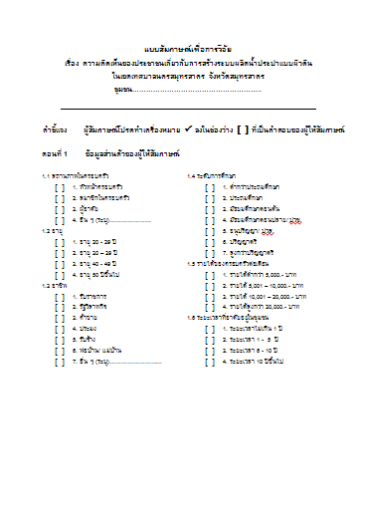
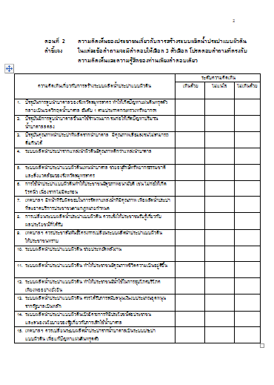

Slide 17
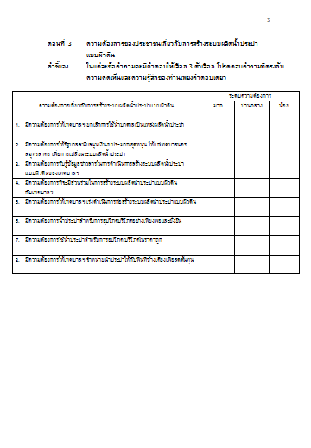
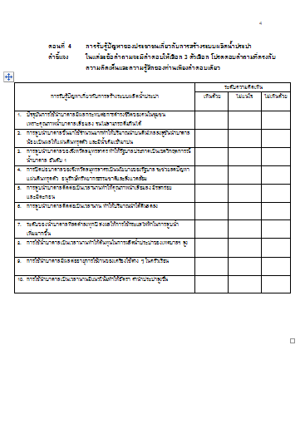

Slide 18
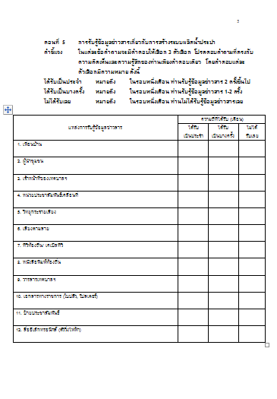
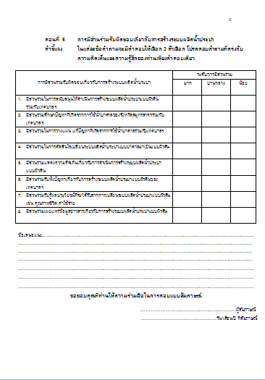

Slide 19
การแปลความหมาย
(วิเชียร เกตุสิงห์)
คะแนนเฉลี่ย | ระดับ
2.34 – 3.00 | มาก
1.67 – 2.33 | ปานกลาง
1.00 – 1.66 | น้อย
หมายเหตุ ตอนที่ 2 ความคิดเห็น
ตอนที่ 3 ความต้องการ
ตอนที่ 4 การรับรู้ปัญหา
ตอนที่ 6 การมีส่วนร่วม

Slide 20
การแปลความหมาย
(วิเชียร เกตุสิงห์)
คะแนนเฉลี่ย | ระดับ
2.34 – 3.00 | ได้รับประจำ
1.67 – 2.33 | ได้รับเป็นบางครั้ง
1.00 – 1.66 | ไม่ได้รับเลย
หมายเหตุ ตอนที่ 5 การรับรู้ข้อมูลข่าวสาร

Slide 21
  การเก็บรวบรวมข้อมูล
ทำหนังสือขอความอนุเคราะห์แจ้งไปยัง ผอ.กองประปาเทศบาลนครสมุทรสาคร
เพื่อประสานงานประธานชุมชนทั้ง 32 แห่ง
ประชุมชี้แจงให้ประธานชุมชนทั้ง 32 แห่ง ทราบวัตถุประสงค์ในการสำรวจ
เพื่อประชาสัมพันธ์ให้ประชาชนในชุมชนต่าง ๆ ทราบ ก่อนเก็บข้อมูลจริง
จัดเตรียมเครื่องมือ กำหนดผู้ช่วยวิจัย (นักศึกษาสาขาวิชาการบัญชี ปีที่ 4 จำนวน 30 คน)
ประชุม แนะนำวิธีการเก็บรวบรวมข้อมูล ก่อนการปฏิบัติงานภาคสนาม
เก็บรวบรวมข้อมูล (ได้รับความอนุเคราะห์จากประธานชุมชนพาลงพื้นที่ทั้ง 32 แห่ง)
สัมภาษณ์หลังคาเรือนละ 1 คน ใช้เวลา 20 นาที เก็บรวบรวมข้อมูล 1 เดือน
นำแบบสัมภาษณ์แบบมีโครงสร้างตรวจดูความเรียบร้อย
และนำไปจัดกระทำและวิเคราะห์ข้อมูล

Slide 22
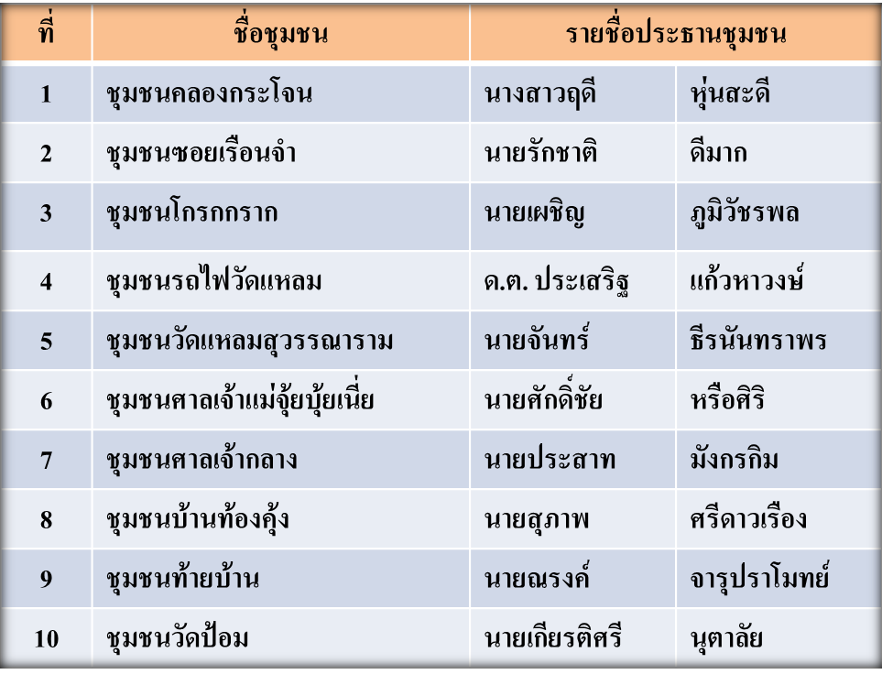
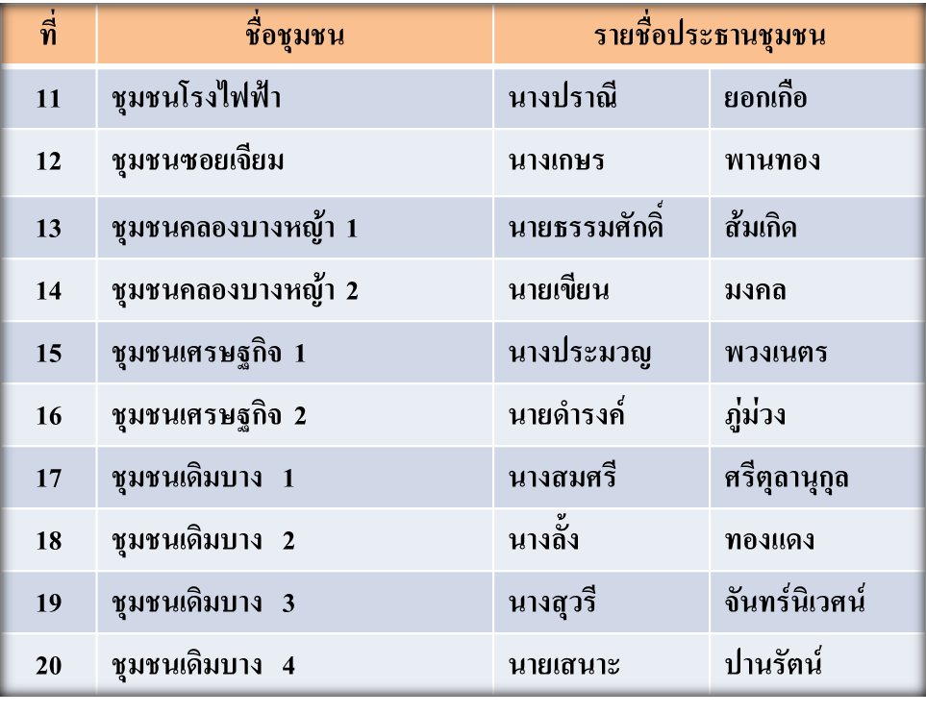
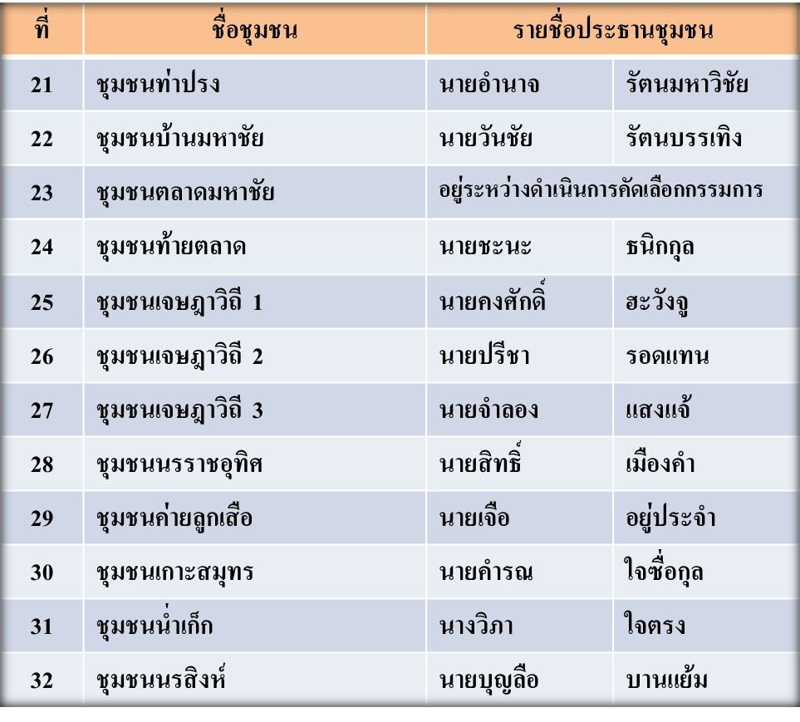
รายชื่อคณะกรรมการเครือข่างองค์การชุมชน
ประธานกรรมการ : นายเผชิญ ภูมิวัชรพล
ที่มา : เทศบาลนครสมุทรสาคร. (2548)

Slide 23
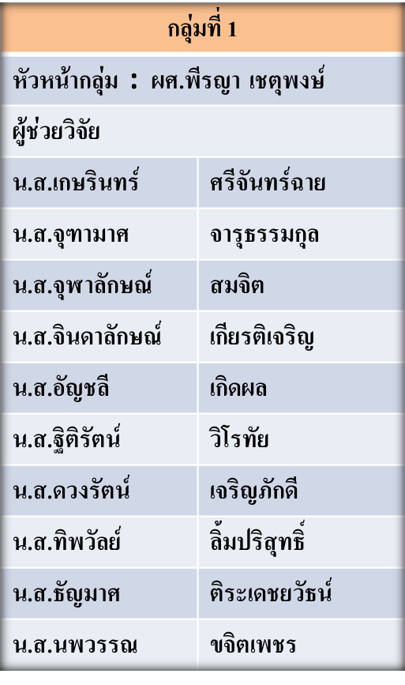
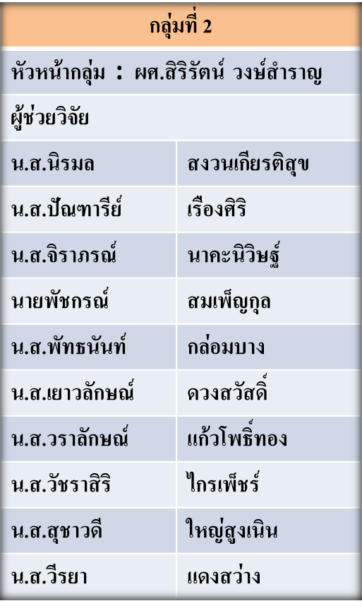
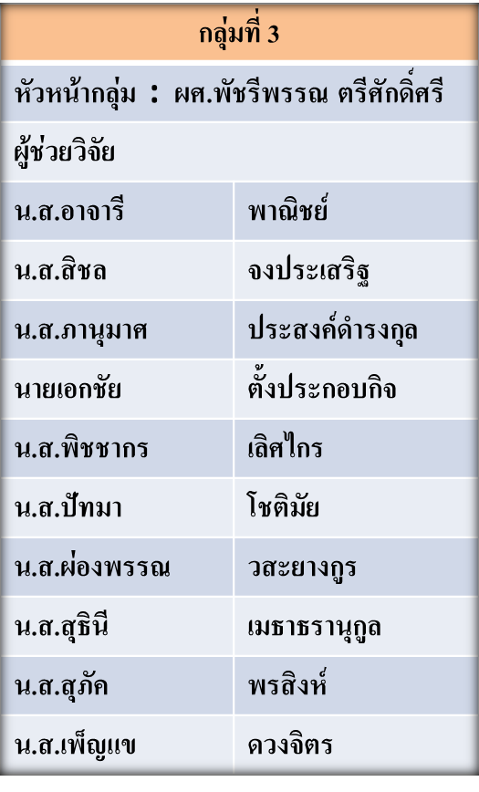
รายชื่อคณะผู้วิจัยและผู้ช่วยวิจัย

Slide 24
ตารางการเก็บรวบรวมข้อมูลภาคสนาม
วัน เดือน ปี |  |  |  | กลุ่มที่ 1 | กลุ่มที่ 2 | กลุ่มที่ 3
ศ | 6 | ม.ค. | 49 | ชุมชนรถไฟวัดแหลม ชุมชนวัดแหลม | ชุมชนศาลเจ้าแม้จุ้ยบุ้ยเนี่ย ชุมชนท้องคุ้ง | ชุมชนศาลเจ้ากลาง ชุมชนท้ายบ้าน
ส | 7 | ม.ค. | 49 | ชุมชนคลองกระโจน ชุมชนซอยเรือนจำ | ชุมชนโกรกกราก | ชุมชนเจษฎาวิถี 3
อา | 8 | ม.ค. | 49 | ชุมชนเจษฎาวิถี 1 | ชุมชนเจษฎาวิถี 1 | ชุมชนเจษฎาวิถี 2
พฤ | 12 | ม.ค. | 49 | ชุมชนเดิมบาง 2 | ชุมชนเดิมบาง 3 | ชุมชนเดิมบาง 4
ศ | 13 | ม.ค. | 49 | ชุมชนเดิมบาง 1 | ชุมชนนรสิงห์ | ชุมชนนรราชอุทิศ
พฤ | 19 | ม.ค. | 49 | ชุมชนวัดป้อม | ชุมชนคลองบางหญ้า 1 | ชุมชนคลองบางหญ้า 2 ชุมชนโรงไฟฟ้า
ศ | 20 | ม.ค. | 49 | ชุมชนซอยเจียม | ชุมชนเศรษฐกิจ 1 | ชุมชนท่าปรง ชุมชนน่ำเก็ก
ส | 21 | ม.ค. | 49 | ชุมชนเศรษฐกิจ 2 | ชุมชนเศรษฐกิจ 2 | ชุมชนค่ายลูกเสือ ชุมชนเกาะสมุทร
อา | 22 | ม.ค. | 49 | ชุมชนบ้านมหาชัย | ชุมชนท้ายตลาด | ชุมชนตลาดมหาชัย

Slide 25
การวิเคราะห์ข้อมูล
แบบสัมภาษณ์ แบบมีโครงสร้าง | ค่าสถิติ
ตอนที่ 1 | ค่าร้อยละ
ตอนที่ 2 | ค่า X , SD
ตอนที่ 3 | ค่า X , SD
ตอนที่ 4 | ค่า X , SD
ตอนที่ 5 | ค่า X , SD
ตอนที่ 6 | ค่า X , SD
สถิติที่ใช้ในการทดสอบสมมติฐาน : ค่าสัมประสิทธิ์สหสัมพันธ์แบบเพียรสัน
(Pearson’s Product Moment Correlation Coefficient)

Slide 26
บทที่ 4 ผลการวิเคราะห์ข้อมูล
ตอนที่ 1 ข้อมูลปัจจัยส่วนบุคคลของประชาชน
ตอนที่ 2 ข้อมูลเกี่ยวกับ
ความคิดเห็นของประชาชนเกี่ยวกับการสร้างระบบผลิตน้ำประปาแบบผิวดิน
ความต้องการของประชาชนเกี่ยวกับการสร้างระบบผลิตน้ำประปาแบบผิวดิน
การรับรู้ปัญหาเกี่ยวกับการสร้างระบบผลิตน้ำประปาแบบผิวดิน
การรับรู้ข้อมูลข่าวสารการสร้างระบบผลิตน้ำประปาแบบผิวดิน
การมีส่วนร่วมรับผิดชอบในกิจการผลิตน้ำประปา
ตอนที่ 3 การวิเคราะห์ความสัมพันธ์ระหว่างการรับรู้ปัญหา การรับรู้ข้อมูลข่าวสาร
เกี่ยวกับการสร้างระบบผลิตน้ำประปา และการมีส่วนร่วมรับผิดชอบ
ในกิจการผลิตน้ำประปา

Slide 27
บทที่ 5 สรุปผล อภิปรายผล และข้อเสนอแนะ
สรุปผล
1.ปัจจัยส่วนบุคคล
2.ข้อมูลของประชาชน
3.การทดสอบสมมติฐาน
อภิปรายผล
ข้อเสนอแนะ
ข้อเสนอแนะสำหรับการทำวิจัยครั้งต่อไป

Slide 28
1. ปัจจัยส่วนบุคคล
กลุ่มตัวอย่างส่วนใหญ่ | ค่าร้อยละ
หัวหน้าครอบครัว | 42.72
อายุ 50 ปีขึ้นไป | 25.88
อาชีพค้าขาย | 37.61
ระดับการศึกษาประถมศึกษา | 39.97
รายได้ 5,001 – 10,000 บาท | 44.67
ระยะเวลาที่อาศัยอยู่ในชุมชน 10 ปี | 63.80

Slide 29
2. ข้อมูลของประชาชน
รายการ | X | SD | ระดับ
ความคิดเห็นของประชาชนเกี่ยวกับการสร้างระบบผลิตน้ำประปา แบบผิวดิน | 2.81 | 0.32 | มาก
ความต้องการของประชาชนเกี่ยวกับการสร้างระบบผลิตน้ำประปา แบบผิวดิน | 2.66 | 4.46 | มาก
การรับรู้ปัญหาเกี่ยวกับการสร้างระบบผลิตน้ำประปาแบบผิวดิน | 2.72 | 0.40 | มาก
การรับรู้ข้อมูลข่าวสารการสร้างระบบผลิตน้ำประปาแบบผิวดิน | 1.73 | 0.55 | ปานกลาง
การมีส่วนร่วมรับผิดชอบในกิจการผลิตน้ำประปา | 1.92 | 0.77 | ปานกลาง

Slide 30
3. การทดสอบสมมติฐาน
การรับรู้ปัญหาเกี่ยวกับการสร้างระบบผลิตน้ำประปาแบบผิวดิน |  | ไม่มีความสัมพันธ์ | ความคิดเห็นของประชาชนเกี่ยวกับการสร้างระบบผลิตน้ำประปาแบบผิวดิน
การรับรู้ข้อมูลข่าวสารการสร้างระบบผลิตน้ำประปาแบบผิวดิน |  | มีความสัมพันธ์ | ความคิดเห็นของประชาชนเกี่ยวกับการสร้างระบบผลิตน้ำประปาแบบผิวดิน
การมีส่วนร่วมรับผิดชอบในกิจการผลิตน้ำประปา |  | มีความสัมพันธ์ | ความคิดเห็นของประชาชนเกี่ยวกับการสร้างระบบผลิตน้ำประปาแบบผิวดิน
อย่างมีนัยสำคัญทางสถิติที่ระดับ .05

Slide 31
อภิปรายผล
ผลการศึกษา | เหตุผล | ความสอดคล้อง
ความคิดเห็นของประชาชนเกี่ยวกับการสร้างระบบผลิตน้ำประปาแบบผิวดิน อยู่ในระดับมาก | ประชาชนเห็นความสำคัญของการใช้น้ำประปาแบบผิวดิน ที่สะอาดและ มีคุณภาพ เพื่อนำมา อุปโภค บริโภค อย่างเพียงพอและ ยั่งยืน ตระหนักรับรู้ในปัญหาแผ่นดิน ทรุดตัว มีแหล่งน้ำธรรมชาติที่สะอาด มีปริมาณและคุณภาพน้ำ ที่เหมาะจะใช้เป็นแหล่งน้ำดิบ | ศรัณยา เทียนเสรี สุพรรณภา ศักดิ์ทอง อิลศรา นาคสกุล ประเวศร์ ชำนาญ

Slide 32
อภิปรายผล
ผลการศึกษา | เหตุผล | ความสอดคล้อง
ความต้องการของประชาชนเกี่ยวกับการสร้างระบบผลิตน้ำประปาแบบผิวดิน อยู่ในระดับมาก | ประชาชนมีความต้องการใช้น้ำประปาที่มีคุณภาพดี ราคาถูก มีเพียงพออย่างยั่งยืน และไหลแรง การสูบน้ำเพิ่มมากขึ้น เป็นการเพิ่มภาระเรื่องค่าไฟฟ้าของประชาชน รัฐบาลได้ประกาศปิดบ่อบาดาล | Maslow. Engel and other กำธร ตรีวิศวเวทย์ ธนวัต อ่องอินทศิริ

Slide 33
อภิปรายผล
ผลการศึกษา | เหตุผล | ความสอดคล้อง
การรับรู้ปัญหาเกี่ยวกับ การสร้างระบบผลิตน้ำประปาแบบผิวดิน อยู่ในระดับมาก | ประชาชนได้รับผลกระทบโดยตรงจากการใช้น้ำบาดาล น้ำที่นำมาใช้มีคุณภาพเสื่อมลง มีรสกร่อย มีตะกอนขุ่น จนไม่สามารถดื่มกินได้ น้ำมีอุณหภูมิสูง น้ำบาดาลยังส่งผลต่ออายุการใช้งานของเครื่องใช้ต่าง ๆ ในครัวเรือน ทำให้เกิดการชำรุด เสียหายเร็วกว่าปกติด้วย น้ำที่ไหลจากท่อประปามีปริมาณน้อย ไหลอ่อน ต้องหาภาชนะรองรับน้ำเพื่อกักเก็บไว้ใช้ ดินยุบตัวลง | คณะกรรมาธิการ สิ่งแวดล้อมวุฒิสภา. กระทรวงทรัพยากรและสิ่งแวดล้อม. สุชา จันทร์เอม ศรัณยา เทียนเสรี

Slide 34
อภิปรายผล
ผลการศึกษา | เหตุผล | ความสอดคล้อง
การรับรู้ข้อมูลข่าวสาร การสร้างระบบผลิตน้ำประปาแบบผิวดิน อยู่ในระดับปานกลาง | การประชาสัมพันธ์ไม่ครอบคลุมทุกพื้นที่ ไม่เข้าถึงตัวบุคคล ข้อจำกัดทางด้านงบประมาณ ในการผลิตสื่อประชาสัมพันธ์ เช่น ใบปลิว แผ่นพับ โปสเตอร์ เป็นต้น สื่อประชาสัมพันธ์อาจไม่น่าสนใจ หรือเร้าความรู้สึกให้ประชาชน ได้มีส่วนร่วมรับรู้ข้อมูลข่าวสาร ประชาชนส่วนใหญ่ประกอบอาชีพค้าขาย จึงมุ่งสนใจแต่การดำเนินธุรกิจของตน ทำให้ไม่เห็นความสำคัญของการรับรู้ข้อมูลข่าวสารต่าง ๆ | สุจริต บุญบงการ พันพร โชติพฤกษ์ชูกุล ไพฑูรย์ งามยิ่ง

Slide 35
อภิปรายผล
ผลการศึกษา | เหตุผล | ความสอดคล้อง
การมีส่วนร่วมรับผิดชอบ ในกิจการผลิตน้ำประปา อยู่ในระดับปานกลาง | ประชาชนส่วนใหญ่ประกอบอาชีพค้าขายและรับจ้างทำงานนอกพื้นที่ที่ตนเองอาศัยอยู่ ประชาชนขาดโอกาสรับรู้ข้อมูลข่าวสารของเทศบาลฯ ซึ่งนำไปสู่การตระหนักที่จะ ให้ความร่วมมือ และมีส่วนร่วม ในการแก้ปัญหาของชุมชน | ปุณชาติ แผ่นศิลา ไพรัตน์ เดชะรินทร์ สมรักษ์ กิ่งรุ่งเพชร์

Slide 36
เทศบาลฯ ควรเร่งดำเนินการสร้างระบบผลิตน้ำประปาแบบผิวดิน
ปรับปรุงท่อจ่ายน้ำประปาให้มีแรงดันอย่างเหมาะสมตลอด 24 ชั่วโมง เพื่อจ่ายไปยังอาคารบ้านเรือนของประชาชน ในเขตเทศบาลฯ อย่างทั่วถึง และเพียงพอต่อจำนวนประชากร ที่มีแนวโน้นเพิ่มขึ้นในอนาคต
ข้อเสนอแนะ
ควรประชาสัมพันธ์และให้ข้อมูลข่าวสารเกี่ยวกับการดำเนินการเปลี่ยนระบบผลิตน้ำประปาแบบผิวดินให้เข้าถึงประชาชนอย่างทั่วถึง เพื่อให้ประชาชนได้มีส่วนร่วมรับผิดชอบในกิจการประปา ที่เทศบาลฯ ทำขึ้นเพื่อประชาชน

Slide 37
ข้อเสนอแนะสำหรับการวิจัยครั้งต่อไป
ศึกษาความพึงพอใจของประชาชนที่มีต่อการสร้างระบบผลิตน้ำประปาแบบผิวดิน ในเขตเทศบาลนครสมุทรสาคร
จังหวัดสมุทรสาคร
ศึกษาความคิดเห็นของประชาชนเกี่ยวกับการสร้างระบบผลิตน้ำประปาแบบผิวดิน ในเขตเทศบาลอื่น ๆ ที่มีปัญหาคล้ายคลึงกับจังหวัดสมุทรสาคร

Slide 38
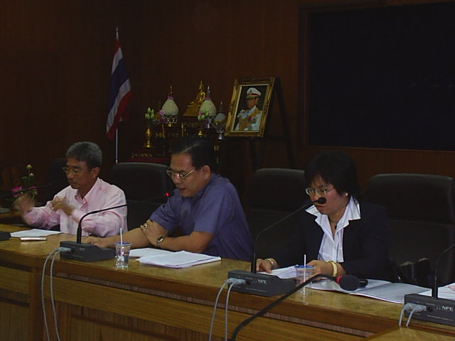
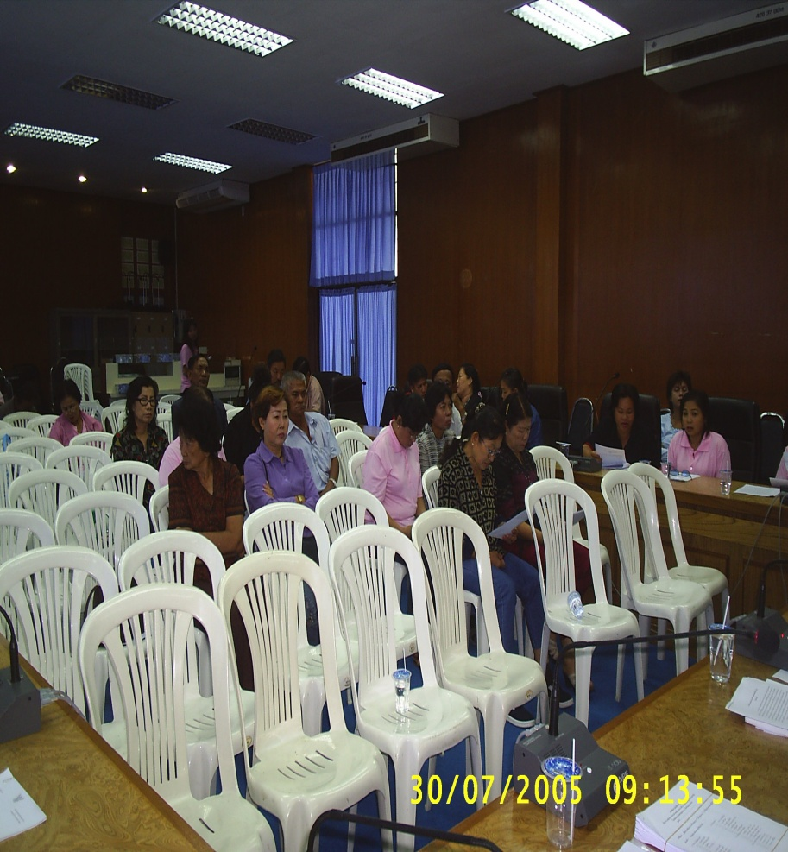
การประชุมคณะกรรมการเครือข่ายองค์การชุมชน

Slide 39
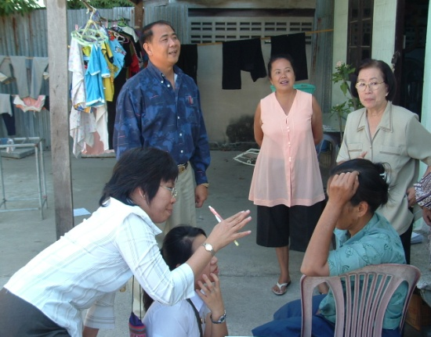
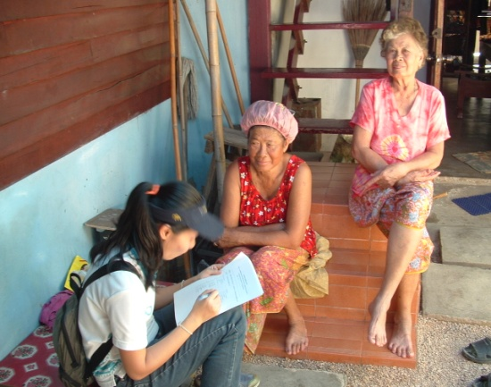
การเก็บข้อมูลภาคสนาม

Slide 40
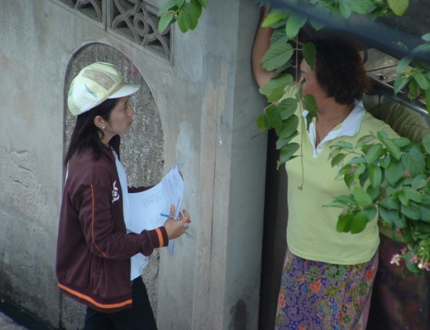
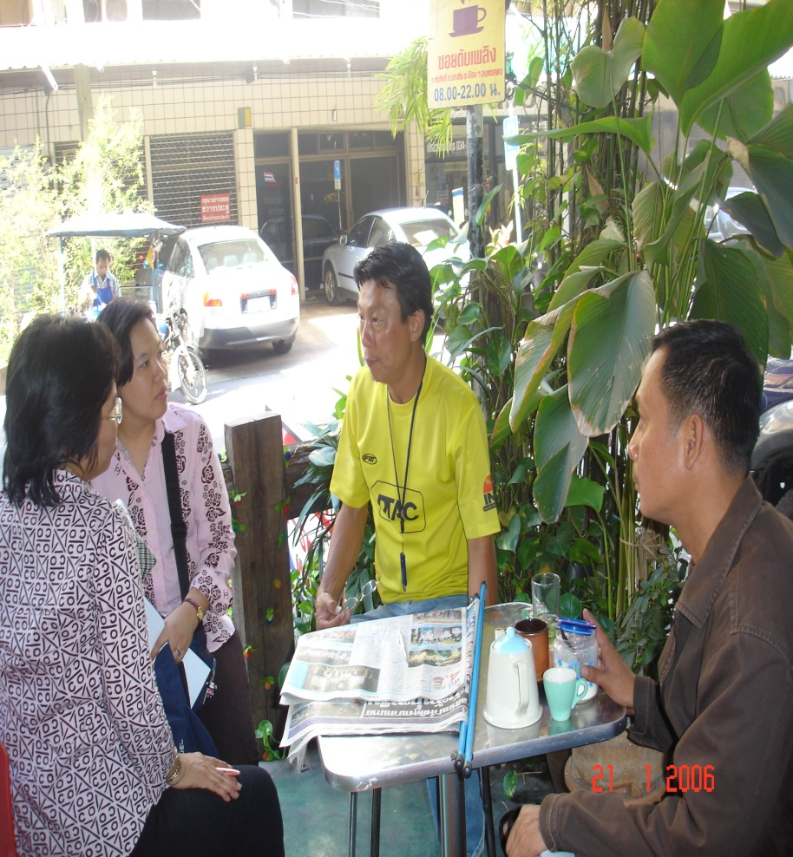
การเก็บข้อมูลภาคสนาม

Slide 41
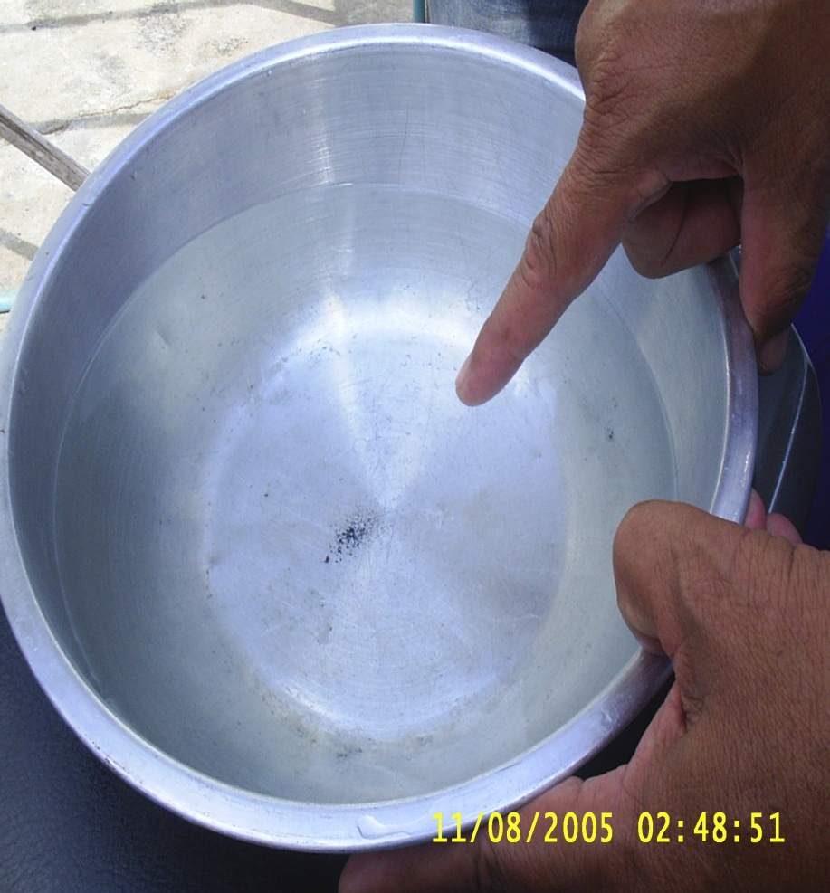
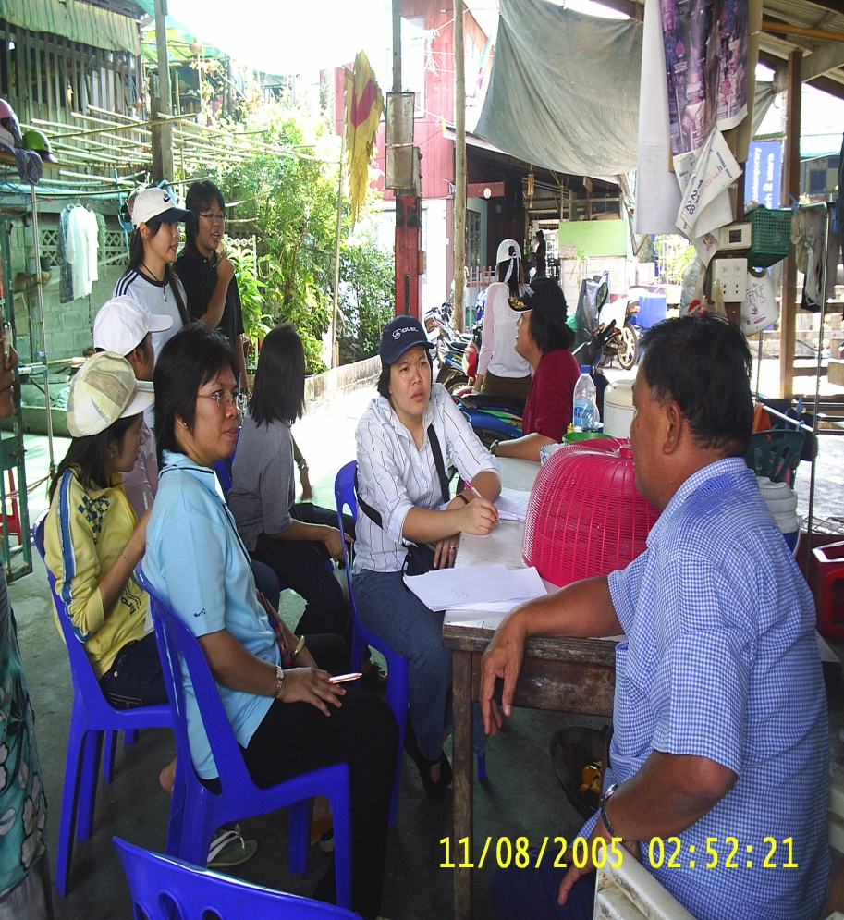
การเก็บข้อมูลภาคสนาม

Slide 42
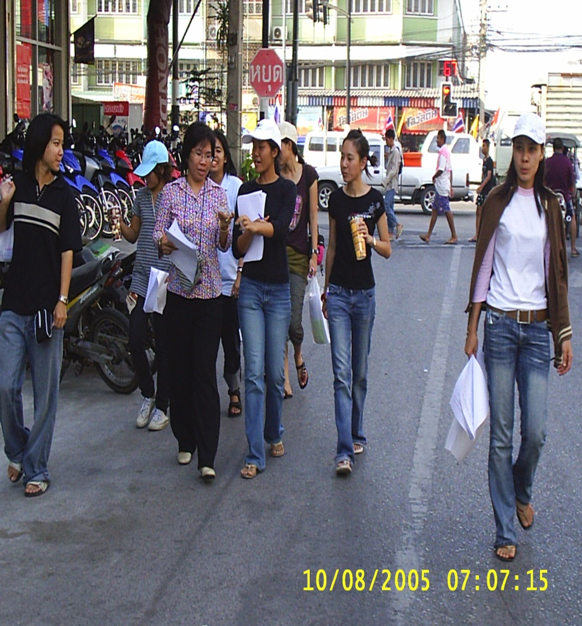
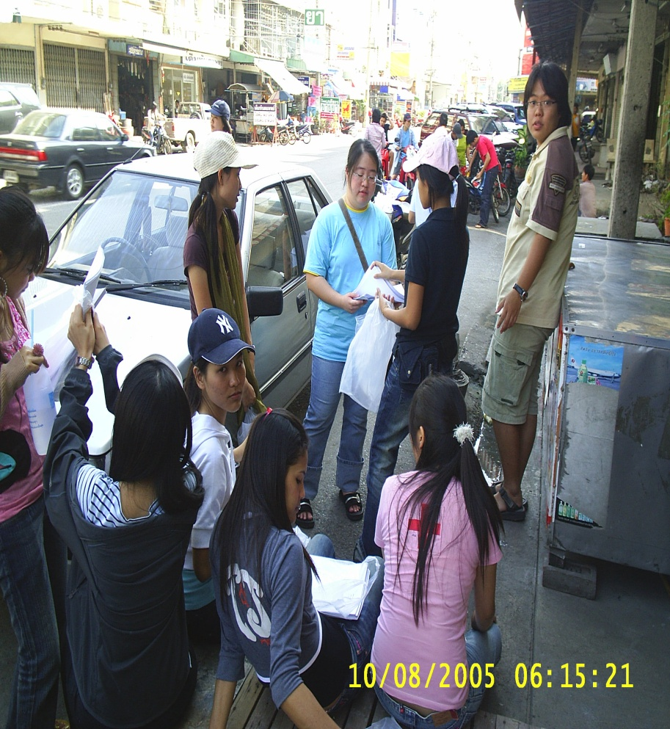
การเก็บข้อมูลภาคสนาม

Slide 43
  ขอขอบคุณ
ผู้บริหาร - บุคลากร มหาวิทยาลัยเทคโนโลยีราชมงคลพระนคร
ผู้บริหาร - บุคลากร เทศบาลนครสมุทรสาคร จังหวัดสมุทรสาคร
คณะกรรมการเครือข่ายองค์การชุมชน ทั้ง 32 แห่ง
ประชาชนในเขตเทศบาลนครสมุทรสาคร จังหวัดสมุทรสาคร
ประชาชนนอกเขตเทศบาลนครสมุทรสาคร จังหวัดสมุทรสาคร (กลุ่มทดลองเครื่องมือ)
นักศึกษาสาขาวิชาการบัญชี ชั้นปีที่ 4 คณะบริหารธุรกิจ มหาวิทยาลัยเทคโนโลยีราชมงคลพระนคร

